Slide 1
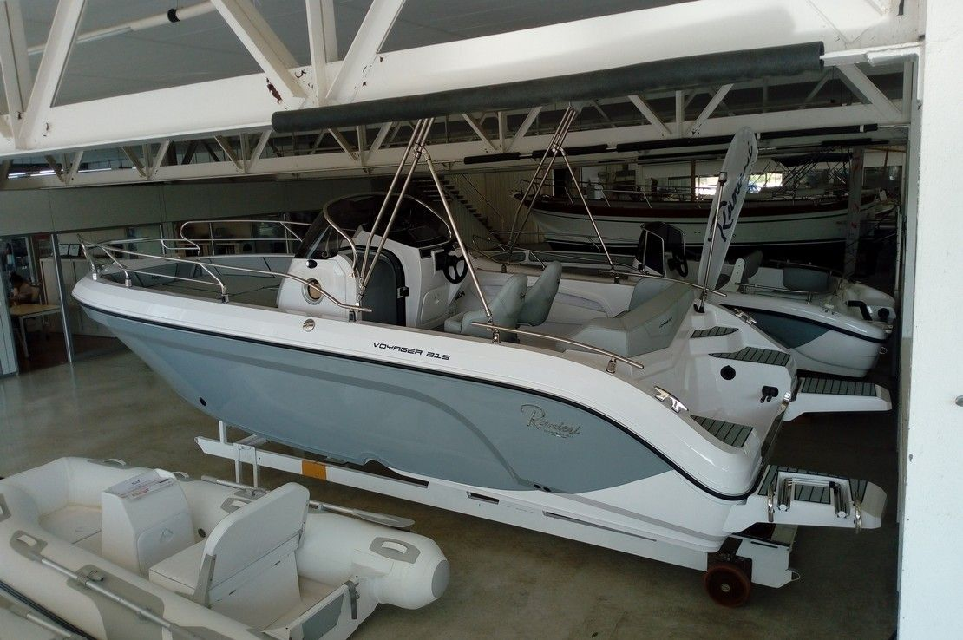
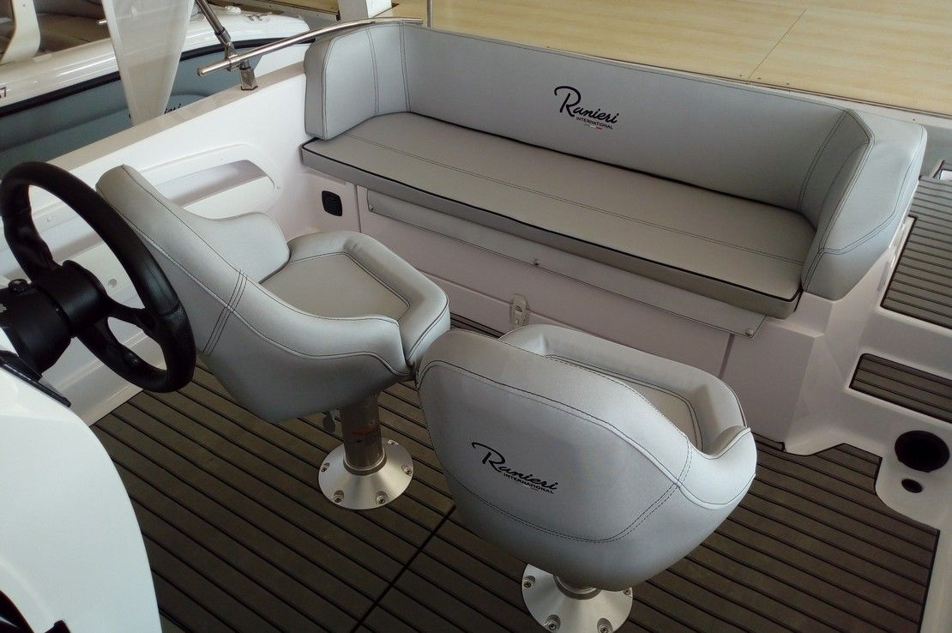
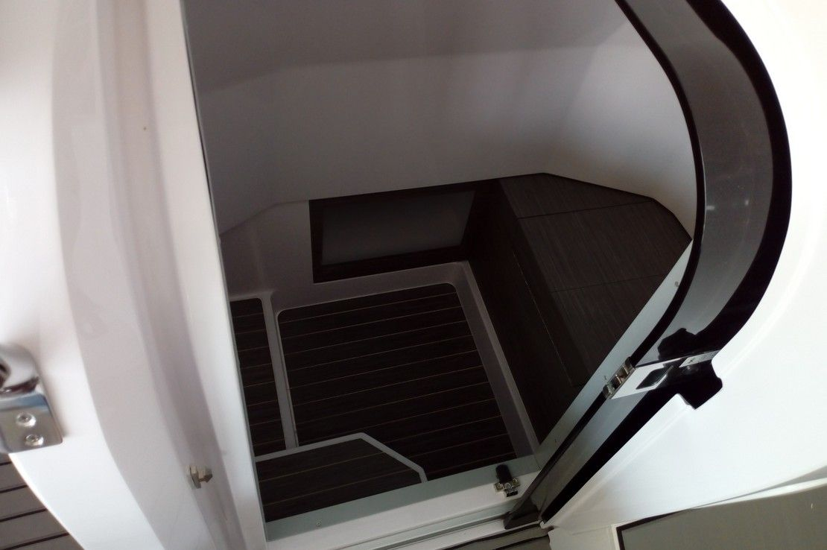
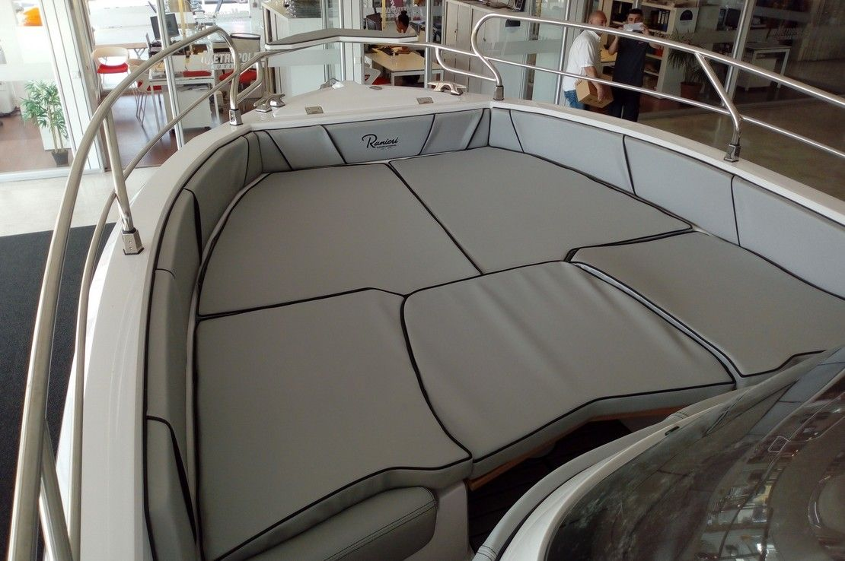
BARCO NUEVO
RANIERI VOYAGUER 21 S
AÑO : NUEVO
ESLORA TOTAL :6,30 M
MANGA: 2,40 M
PERSONAS A BORDO: 7
MOTOR : 1 X SUZUKI 150 CV
91.240 €
PROMOCION 64.130 €
Iva incluido
BARCO EN PROMOCION ENTREGA INMEDIATA
2 Sillones confort - Color laterales casco - Ducha con depósito de agua - Plataformas de popa de fibra y Seadeck - Bañera en Seadeck - Molinete eléctrico - Tapicería Luxury - Toldo parasol - Dirección hidráulica - Transporte astillero a Costa Brava.
www.mbpyachts.com 00 34 616 732 880

